Slide 1
Sistemas Operacionais I
Análise e Desenvolvimento de Sistemas
Prof. Ms. José Geraldo de Moraes - http://lattes.cnpq.br/3313135299163906

Slide 2

Roteiro
Processos
Definição
Estrutura
PCB
Estados do Processo
Mudanças de Estados
Processos CPU x IO Bound
Introdução ao Escalonamento
Objetivos
Chaveameto de Contexto
Escalonamento Não Preemptivo
Escalonamento Preemptivo

Slide 3
Processos
Pode ser entendido como um programa em execução.
Processos são comutados (chaveados) a fim de criar a ilusão de que cada usuário tem a CPU exclusivamente para si
A estrutura responsável pela manutenção de todas as informações necessárias à execução de um programa, como conteúdo de registradores e espaço de memória, também é definida como processo.

Slide 4
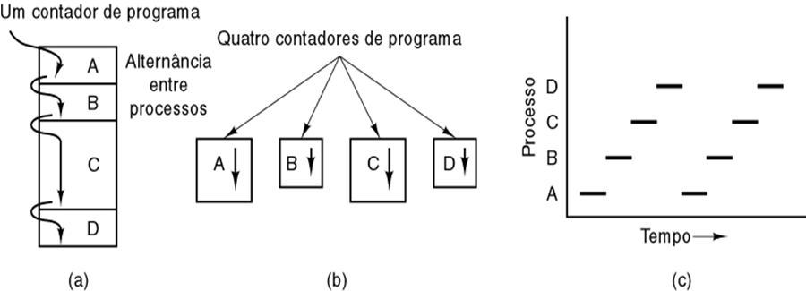
Modelo de Processos
Multiprogramação de quatro programas.
Modelo conceitual de 4 processos seqüenciais, independentes.
Somente um programa está ativo a cada momento

Slide 5
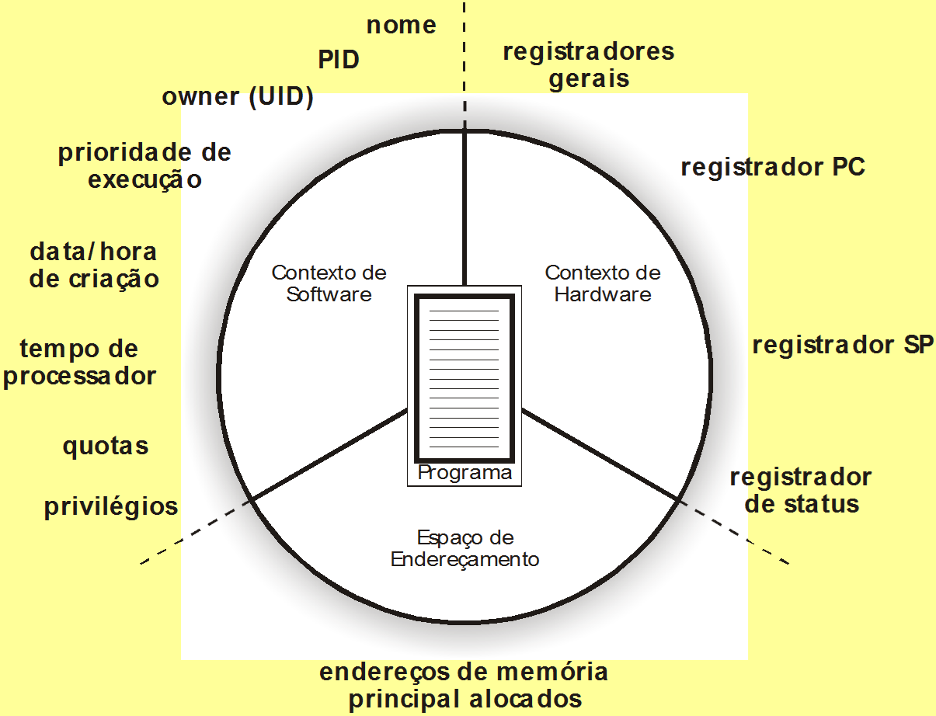
Estrutura de um Processo

Slide 6
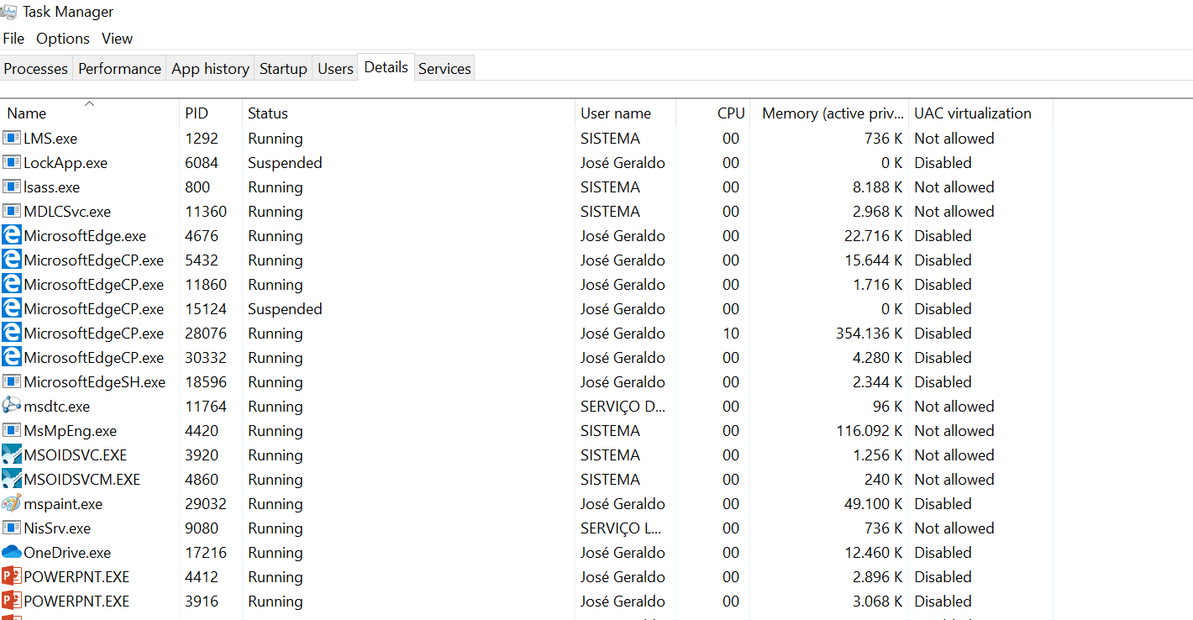
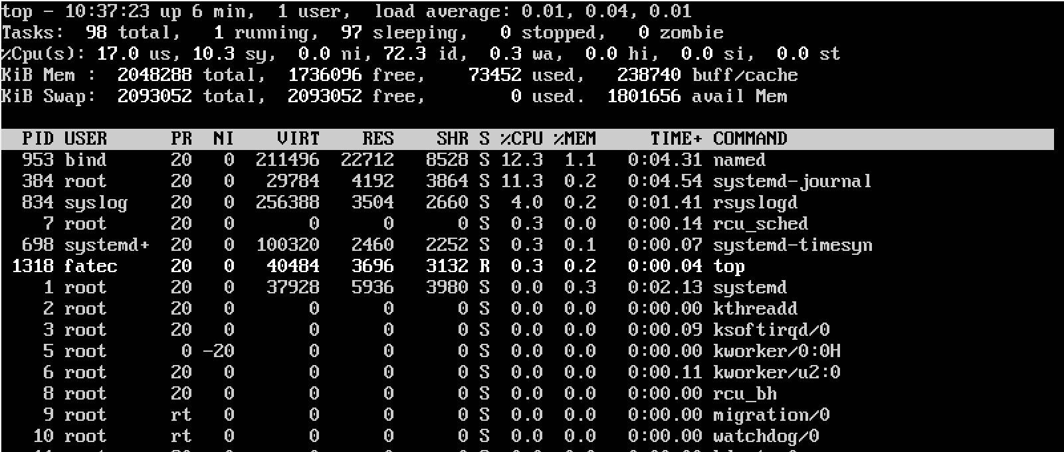
Estrutura de um Processo

Slide 7
PCB (Process Control Block)
O processo é implementado pelo SO através de uma estrutura de dados chamada PCB, que é um conjunto de atributos do Processo. O PCB é a representação de um processo num SO.
A partir do PCB, o SO mantém todas as informações sobre o contexto de hardware, contexto de software e espaço de endereçamento de cada processo.
Os PCBs de todos os processos residem em uma área exclusiva da MP.

Slide 8
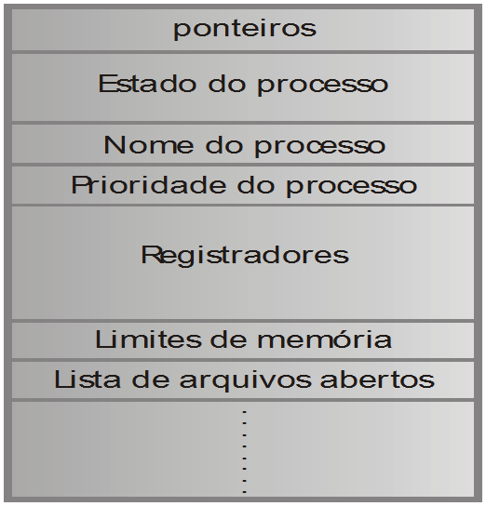
PCB (Process Control Block)
PCB

Slide 9
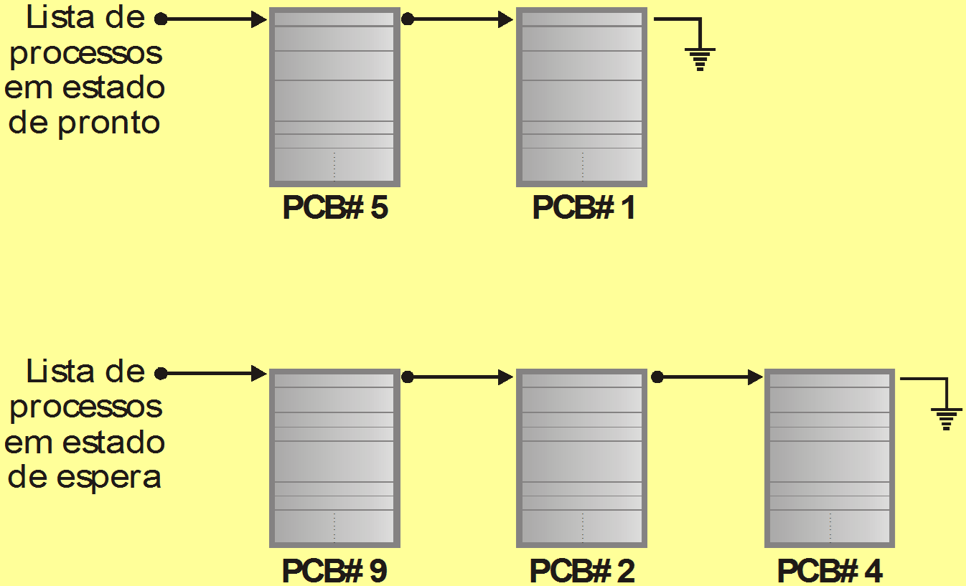
Estados do Processo
Lista de PCBs

Slide 10
Estados do Processo
Lista de PCBs

Slide 11
Criação de um Processo
Processos são criados por 4 eventos principais:
Inicialização do sistema
Ex.: Processos foreground e background (daemons)
Processos em execução que usam uma “system call” para criar outros processos
Ex.: leitura de grandes quantidades de dados via um buffer
Solicitação de usuário para criação de um novo processo
Ex.: disparo de novos processos via teclado ou mouse
Inicialização de um job em sistemas batch
Ex.: Para cada job um processo é criado pelo processo SO

Slide 12
Finalização de um Processos
Há 4 situações em que um processo é terminado:
Finalização normal ao término da sua tarefa (voluntário)
Ex.: O próprio processo fecha seus arquivos abertos, e termina
Finalização por erro detectado durante a sua execução (voluntário)
Ex.: Processo detecta um erro externo e aborta execução
Finalização por erro fatal (involuntariamente)
Ex.: Processo contém um erro (bug)
Finalização por outro processo (involuntariamente)
Ex.: O outro processo tem que ter privilégio para tal

Slide 13
Estados de um Processo
Execução (running): ocorre quando o processo está de posse da UCP.
Espera (waiting): ocorre quando o processo aguarda por algum evento externo para seguir o processamento.
Pronto (ready): o processo aguarda apenas uma oportunidade para executar.

Slide 14
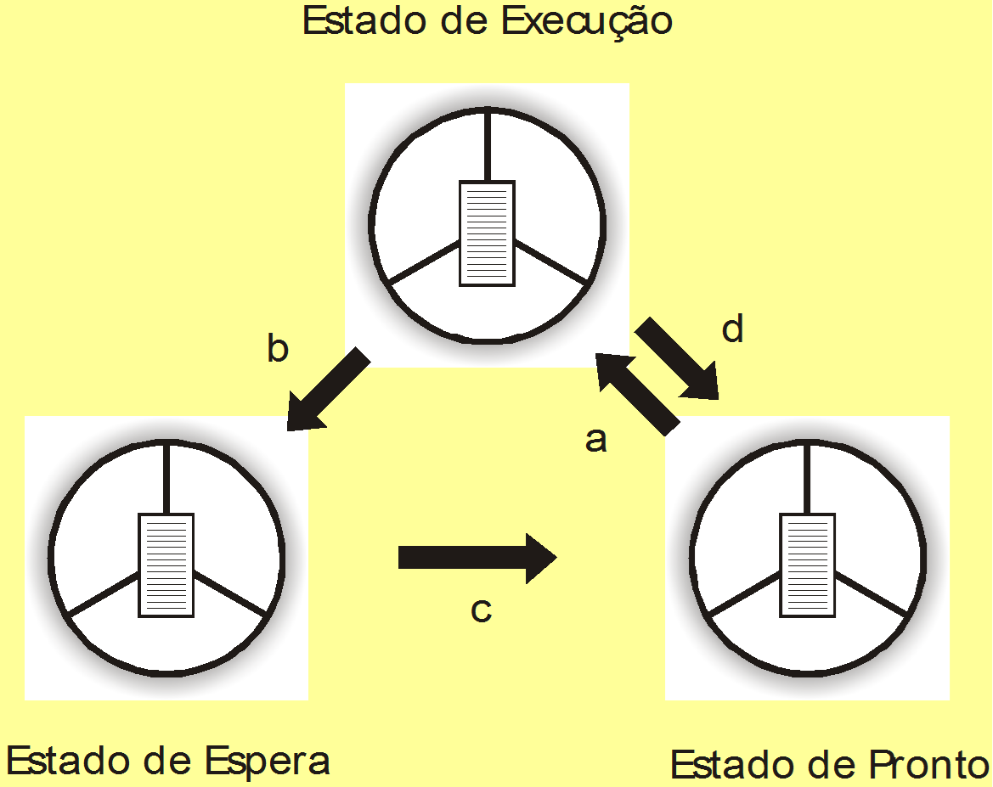
Mudanças de Estado do Processo

Slide 15
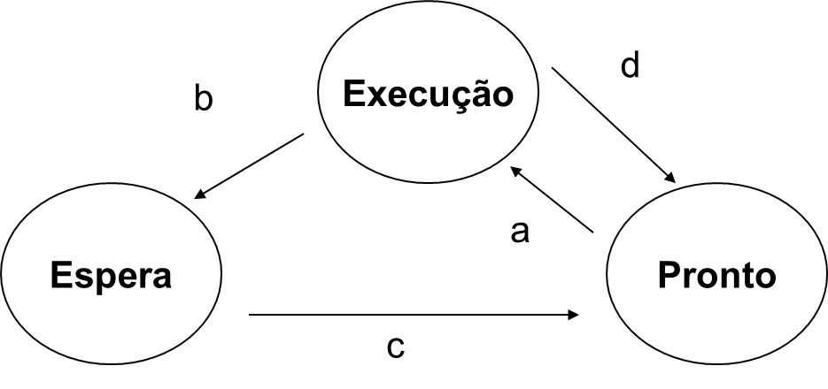
Mudanças de Estado
Pronto-Execução: o processo é criado e o S.O. o coloca numa lista de processos no estado de pronto, onde aguarda a execução.
Execução- Espera: o processo passa para estado de espera por eventos gerados pelo próprio processo. Ex.: operação de E/S.

Slide 16
Mudanças de Estado
Espera-Pronto: a solicitação é atendida ou quando o recurso esperado é concedido. Um processo no estado de espera sempre passará pelo estado de pronto antes de ser selecionado para execução.
Execução-Pronto: o processo passa para o estado de pronto por eventos gerados pelo SO. Ex.: Fim da fatia de tempo do processo para sua execução.

Slide 17
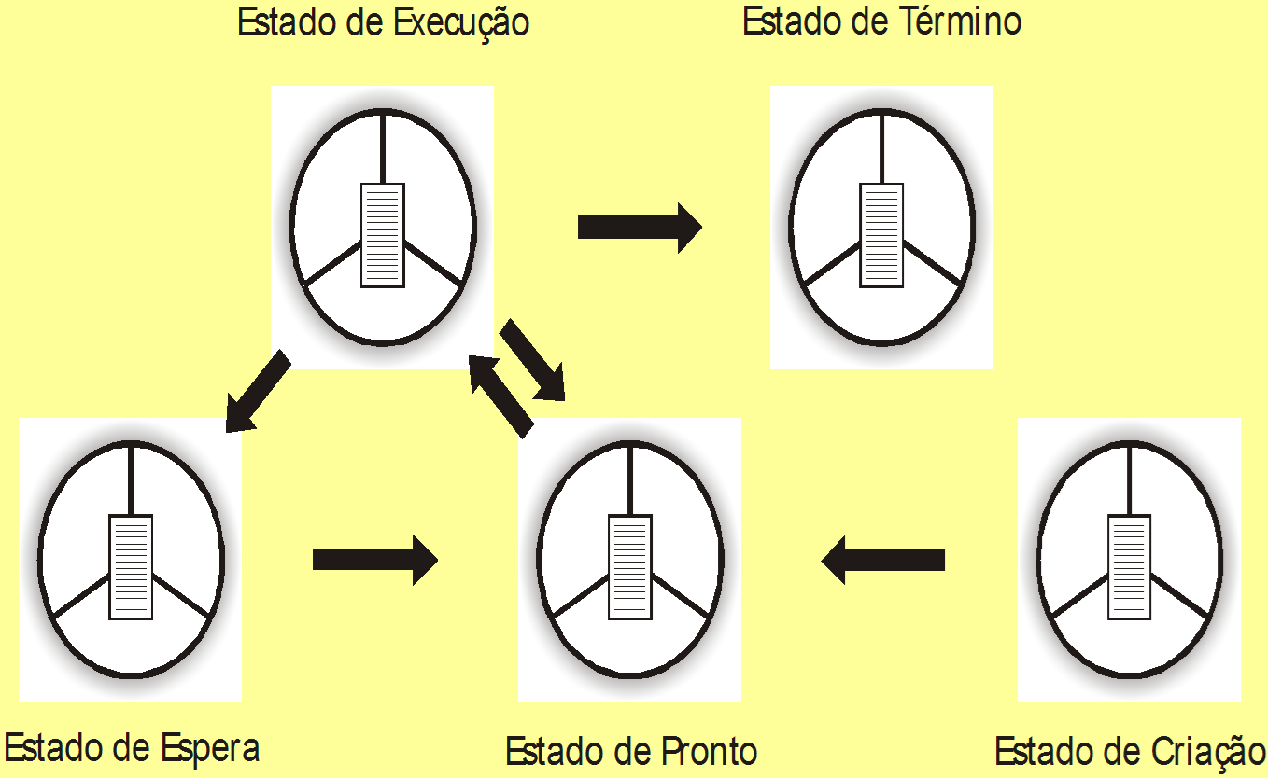
Todos os Estados do Processo

Slide 18
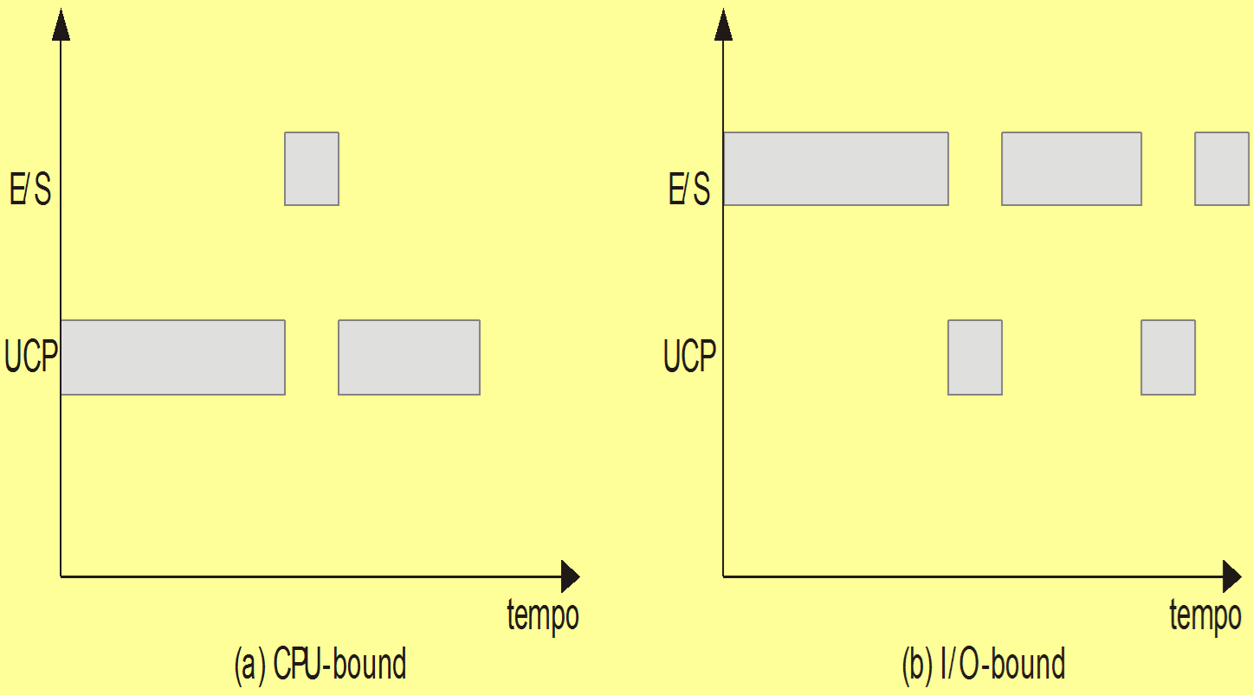
Tipos de Processo

Slide 19
Tipos de Processos
CPU- bound: o processo passa a maior parte do tempo no estado de execução, isto é, utilizando o processador. Realiza poucas operações de E/S.
Ex.: Aplicações matemáticas,
I/O(Input/Output) - bound: o processo passa a maior parte do tempo no estado de espera, pois realiza alto nº de operações de E/S.
Ex.: Aplicações comerciais baseadas em operações de leitura/processamento/gravação.

Slide 20
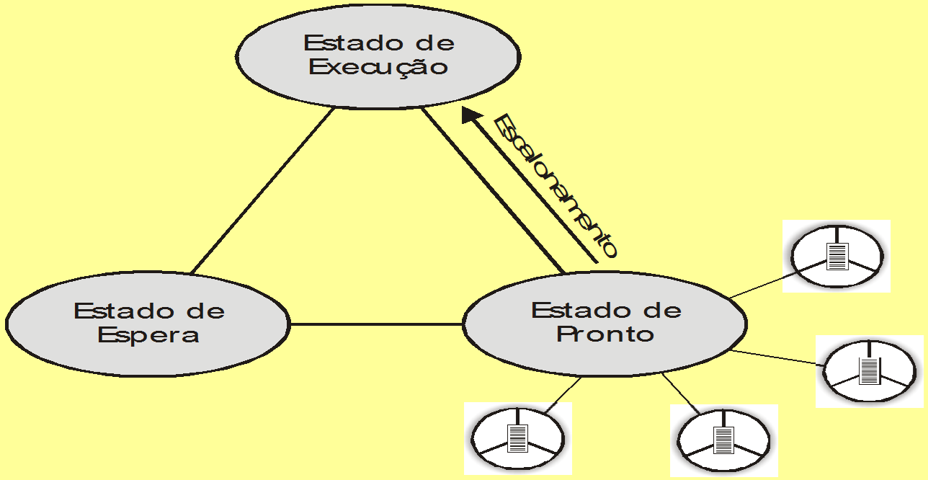
Introdução ao Escalonamento
A partir do momento em que diversos processos podem estar no estado de pronto, critérios devem ser estabelecidos para determinar qual processo será escolhido para ser escalonado no processador.

Slide 21
Coordenação das atividades Escalonamento
Escalonador
Determina qual processo deve fazer uso do processador
mantém um registro dos processos presentes no sistema computacional (Tabela PCB)
inclui novos processos neste conjunto
remove processos que já completaram sua missão
Despachante (dispatcher)
Responsável pela troca de contexto dos processos
O tempo gasto na substituição de um processo em execução por outro é denominado “latência do dispatcher”

Slide 22
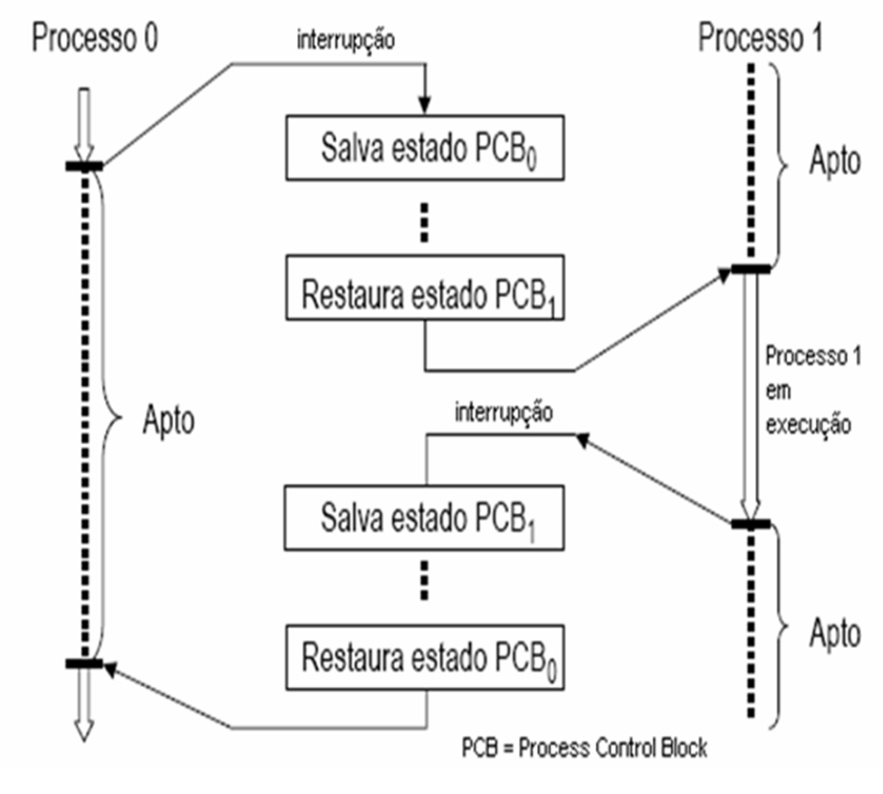
Chaveamento de Processos

Slide 23
Escalonamento (Scheduling)
Para atender a estes objetivos, muitas vezes conflitantes, os SOs devem levar em consideração as características dos processos, ou seja, se um processo é do tipo batch (não tem nenhuma interação com o usuário), interativo, CPU-Bound ou I/O-Bound.
Sistemas Operacionais de tempo real ou de tempo compartilhado também são aspectos fundamentais para a implementação de uma política adequada de escalonamento.

Slide 24
Algorítmos de Escalonamento
Preempção : possibilidade do SO interromper um processo em execução e substituí-lo por outro.
Escalonamento não-preemptivo : nenhum evento externo pode ocasionar a perda do uso do processador. Ex.: Batch;
Escalonamento preemptivo : O SO pode interromper um processo em execução e passá-lo para o estado de pronto, com o objetivo de alocar outro processo na CPU. Ex. ??

Slide 25
Escalonamento Não Preemptivo
Nos primeiros Sistemas Operacionais Multiprogramáveis, onde predominava tipicamente o processo batch, o escalonamento implementado era do tipo Não Preemptivo .
Neste tipo de escalonamento, quando um processo ganha o direito de utilizar a CPU nenhum outro processo pode lhe tirar este recurso.
Podem ser:
Escalonamento Circular Simples - FIFO
Escalonamento Shortest Job First - SJF
Escalonamento Cooperativo

Slide 26
Escalonamento FIFO
Todos os processos começam a executar segundo a ordem que são chamados para execução. Quando um processo ganha o processador, ele utilizará o processador até o seu final sem ser interrompido.
No caso do processo necessitar ler ou gravar em algum periférico de E/S, o mesmo entra no estado de espera e retorna para a fila de processos no estado de pronto.

Slide 27
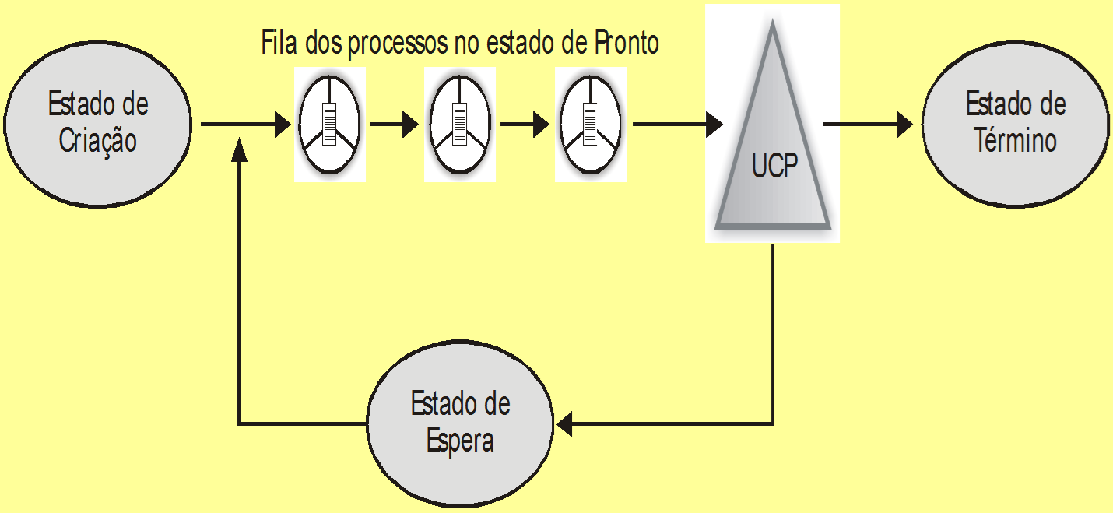
Escalonamento FIFO

Slide 28
Escalonamento FIFO
O Problema do escalonamento FIFO é a impossibilidade de se prever quando um processo terá sua execução iniciada, já que isso varia em função do tempo de execução dos processos que se encontram na sua frente.
A CPU não é compartilhada de forma igual entre os processos em execução, portanto processos CPU-Bound de menor importância prejudicam processos I/O-Bound mais prioritários.

Slide 29
Escalonamento SJF
Neste escalonamento cada processo tem associado o seu tempo de execução. Desta forma quando a CPU está livre o processo em estado de pronto que tiver menor tempo de execução será selecionado para execução.
O escalonamento SJF favorece os processos que executam processos menores, além de reduzir o tempo médio de espera (na fila de processos prontos) em relação ao escalonamento FIFO.

Slide 30
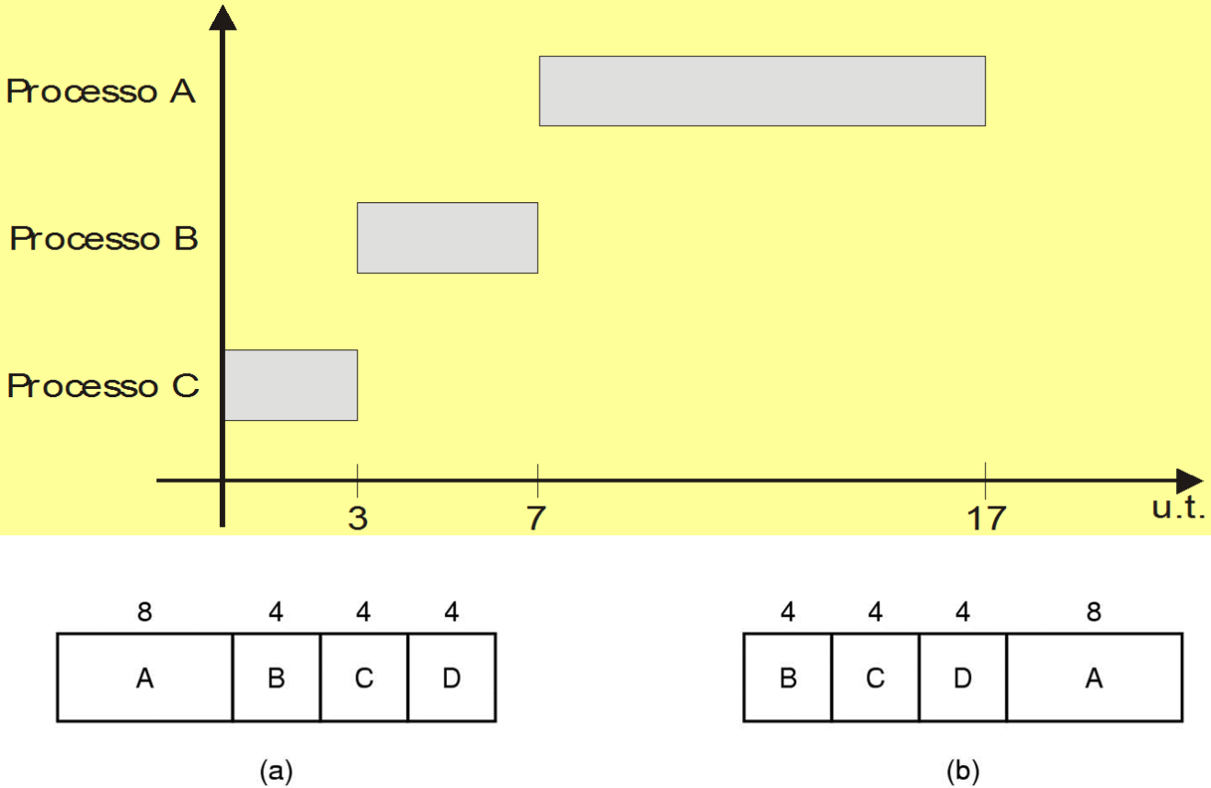
Escalonamento SJF

Slide 31
Escalonamento SJF
A dificuldade é determinar, exatamente, quanto tempo de CPU cada processo necessita para terminar seu processamento.
Tanto o SJF quanto o FIFO não são algoritmos de escalonamento aplicados a sistemas de tempo compartilhado, onde um tempo de resposta razoável deve ser garantido ao usuário interativo.

Slide 32
Escalonamento Cooperativo
Neste escalonamento alguma política não-preemptiva deve ser adotada. A partir do momento que um processo está em execução, este voluntariamente libera o processador, retornando para a fila de pronto.
Este tipo de escalonamento permite a implementação de sistemas multiprogramáveis com uma melhor distribuição do uso do processador entre os processos.

Slide 33
Escalonamento Cooperativo
Sua principal característica está no fato de a liberação do processador ser uma tarefa realizada exclusivamente pelo processo em execução, que de maneira cooperativa libera a CPU para um outro processo.
Não existe nenhuma intervenção do SO na execução do processo. Isto pode ocasionar sérios problemas na medida em que um programa pode não liberar o processador ou um programa mal escrito pode entrar em looping, monopolizando dessa forma o processados.

Slide 34
Escalonamento Preemptivo
Este tipo de escalonamento permite o compartilhamento do processador de uma maneira mais uniforme entre os processos.
A troca de um processo por outro na CPU (mudança de contexto), causada pela preempção, gera um overhead ao sistema. Para isto não se tornar crítico, o sistema deve estabelecer corretamente os critérios de preempção.
Exemplos de algoritmos de escalonamento preemptivo são : Circular Round Robin, por Prioridades

Slide 35
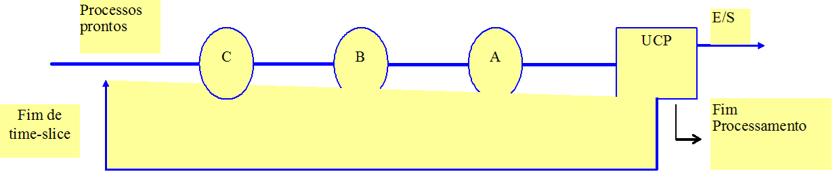
Escalonamento Circular Round-Robin
É implementado através de um algoritmo especialmente implementado para sistemas de tempo compartilhado.
O algoritmo é semelhante ao FIFO, porém, quando um processo passa para o estado de execução, existe um tempo limite para a sua utilização de forma contínua. Quando este tempo (time-slice ou quantum) expira sem que antes a CPU seja liberada pelo processo, este volta ao estado de pronto (preempção por tempo), dando a vez a outro processo.
A fila de processos é tratada como uma fila circular.

Slide 36
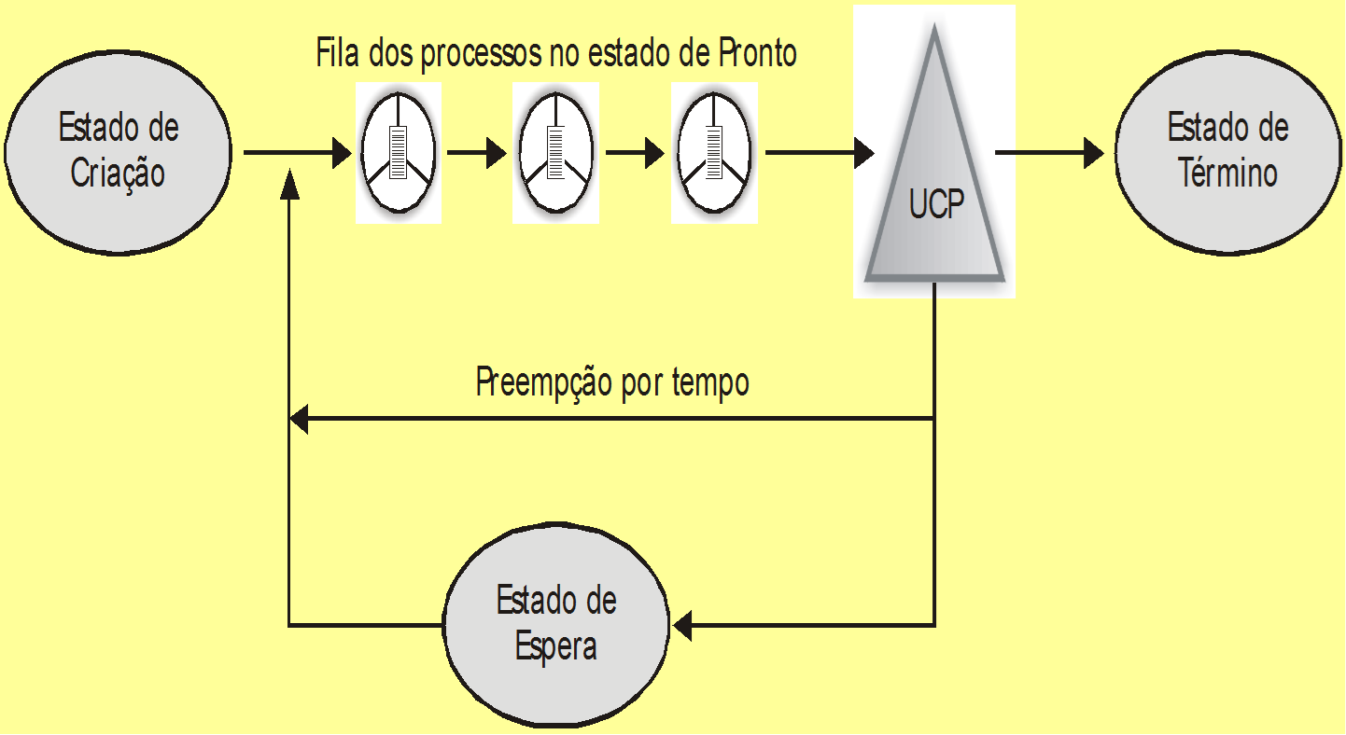
Escalonamento Circular Round-Robin

Slide 37
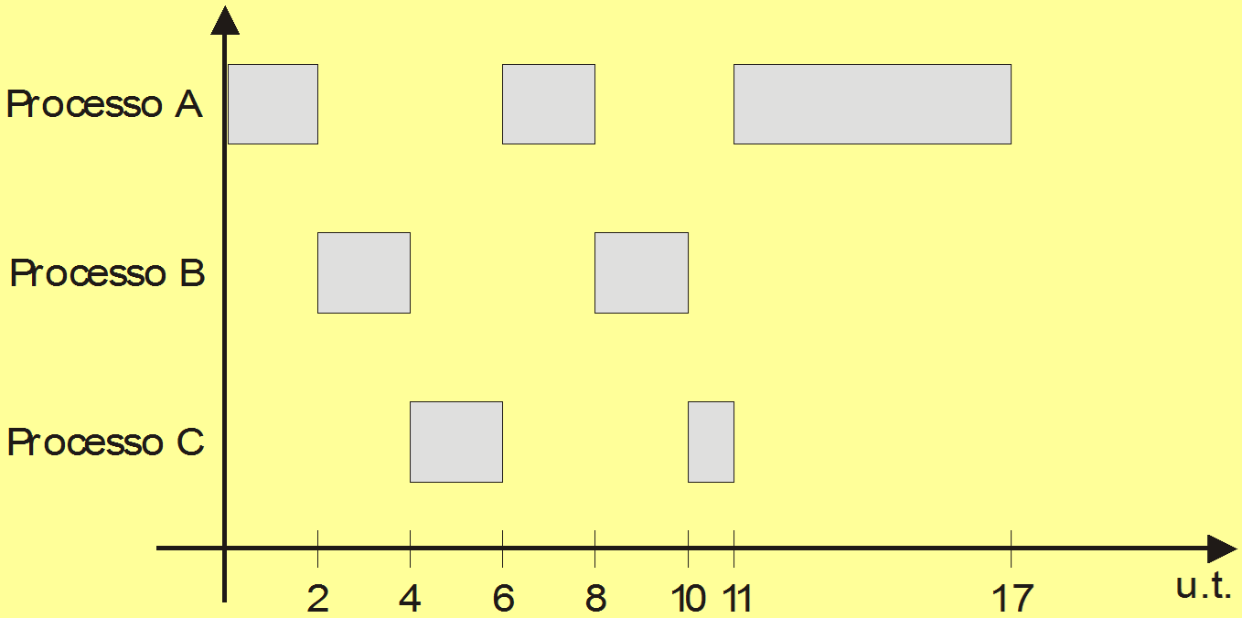
Escalonamento Circular Round-Robin

Slide 38
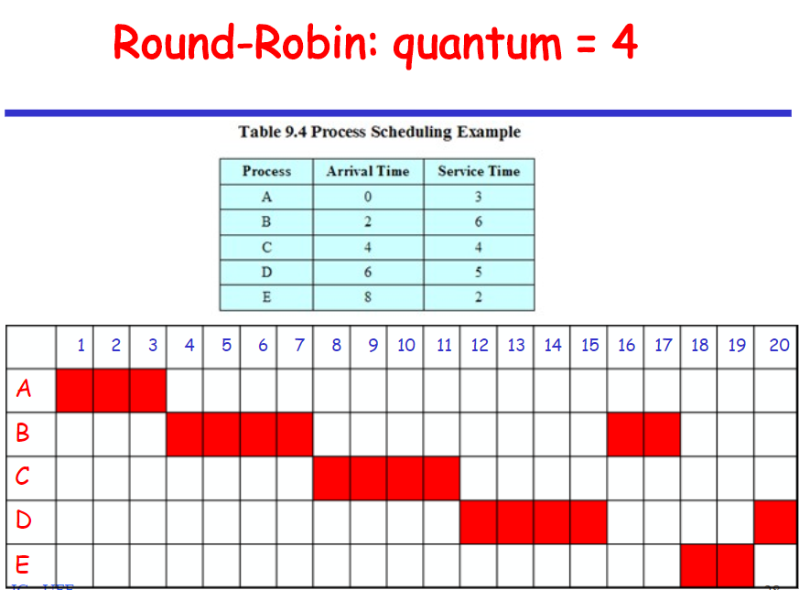
Escalonamento Circular Round-Robin
Notes:
Fila = A, B, C, D, B, E, D,

Slide 39
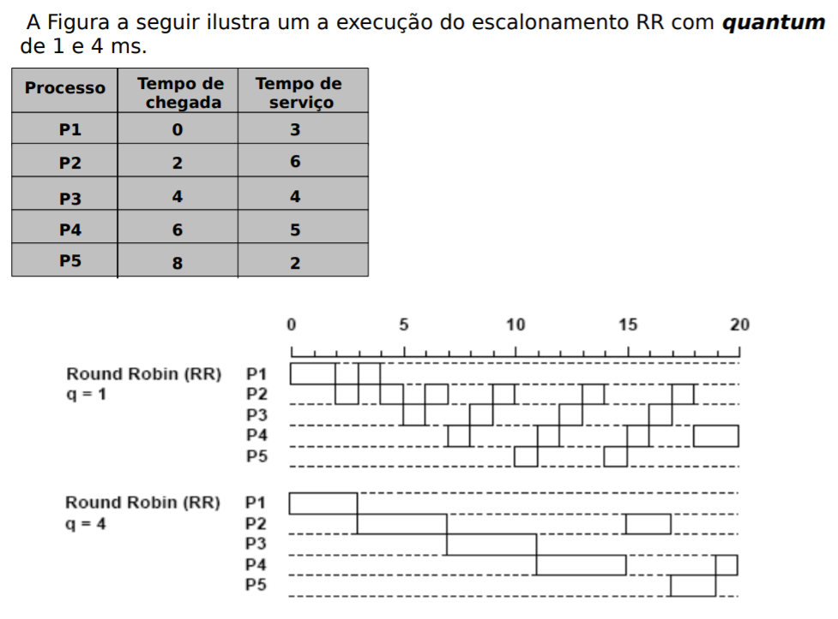
Escalonamento Circular Round-Robin
Notes:
Fila = P1,P1, P2, P1,P2

Slide 40
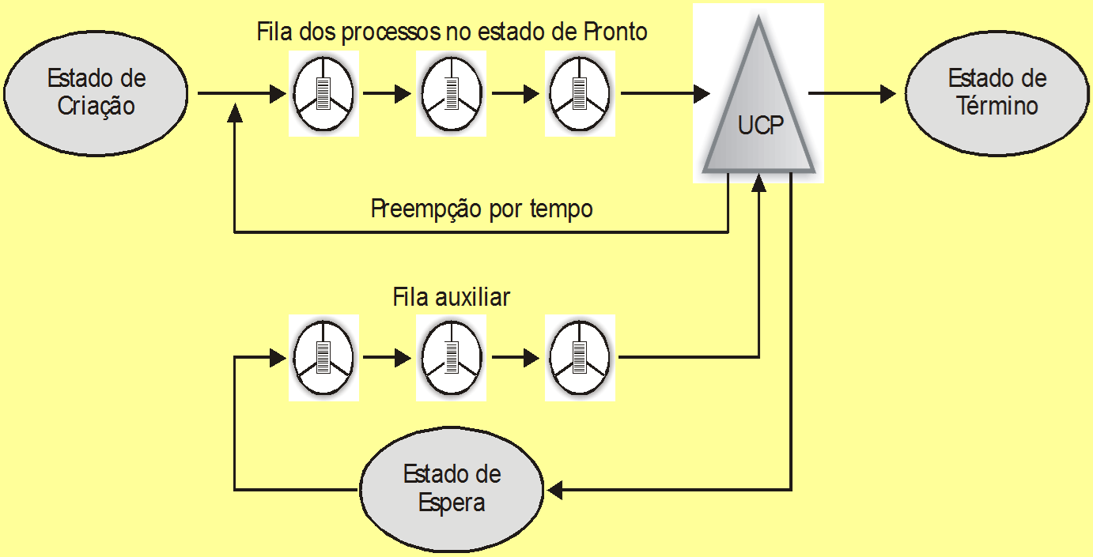
Escalonamento Circular Round-Robin

Slide 41
Escalonamento Circular Round Robin
Determinação do tamanho do quantum (fatia de tempo).
Muito pequeno: há sucessivas trocas de contexto baixando a eficiência do processador. (overhead)
Muito Grande: pode levar a um tempo de resposta não aceitável.

Slide 42
Escalonamento por Prioridades
Assim como na preempção por tempo a preempção por prioridade é implementada mediante um clock, que interrompe o processador em determinados intervalos de tempo, para que a rotina de Escalonamento de Curto Prazo ( Escalonador ou Dispatcher ) reavalie as prioridades e, possivelmente, escalone outro processo.
A princípio, só existe preempção por prioridade, ou seja, os processos não saem da CPU por sua fatia de tempo ter acabado.

Slide 43
Escalonamento por Prioridades
Recomendado para sistemas de processamento em tempo real, onde determinadas atividades ou processos tem prioridade sobre os demais e devem ser tratados no momento em que ocorrem.
Um problema que surge é o dos processos com menor prioridade não serem nunca processados se existirem processos de maior prioridade. Neste caso, o processo morre de fome (starvation).
Em alguns casos o Sistema Operacional pode mudar a prioridade dos processos, minimizando este problema.

Slide 44
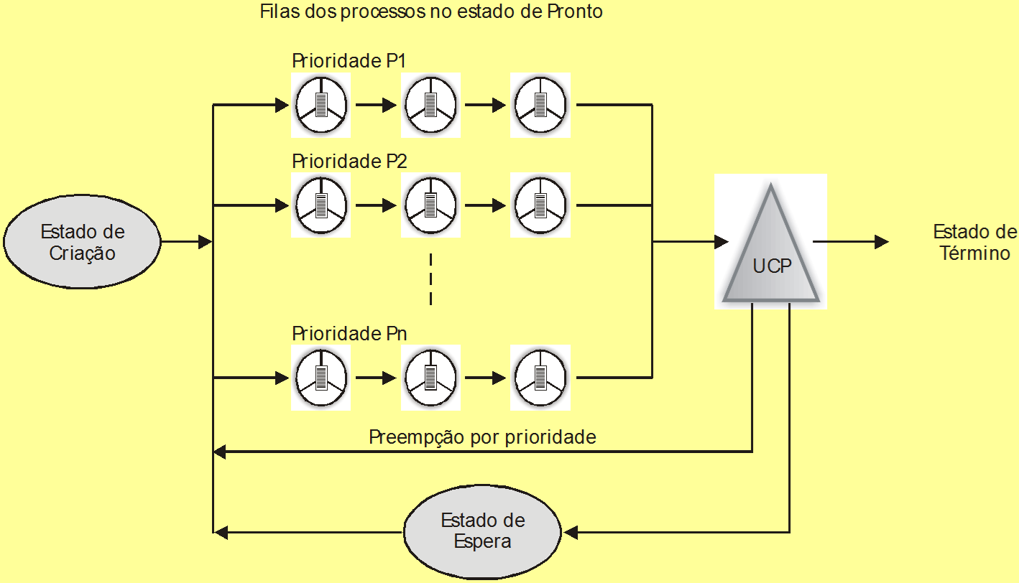
Escalonamento por Prioridades

Slide 45

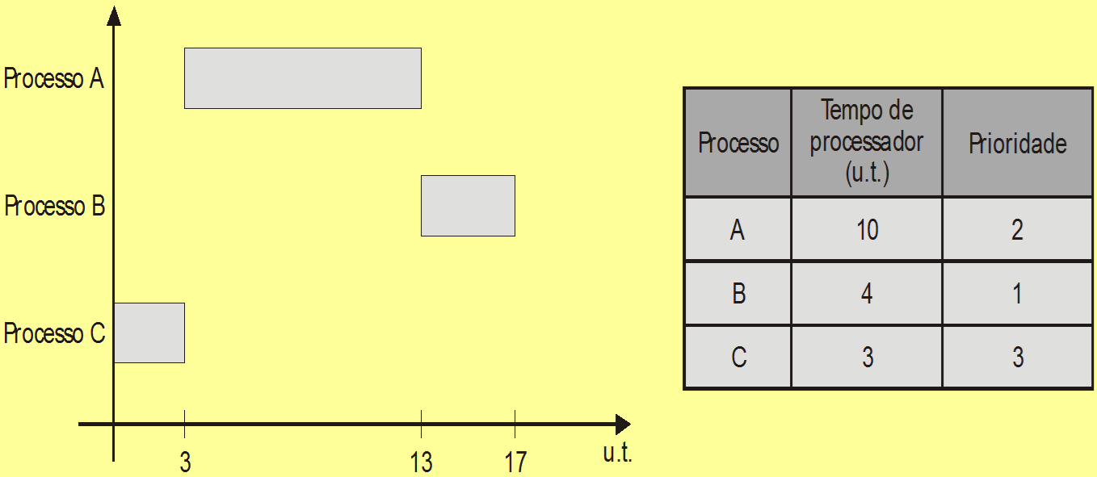
Escalonamento por Prioridades

Slide 46
Escalonamento por Múltiplas Filas
Como os diversos processos do sistema possuem características de processamento diferentes, é difícil que um único mecanismo de escalonamento seja adequado a todos os tipos de processo.
Uma boa política seria classificar os processos em função do tipo de processamento realizado e aplicar a cada grupo mecanismos de escalonamento distintos.
Assim, o Escalonamento por Múltiplas Filas implementa diversas filas de processo no estado pronto, onde cada processo é associado exclusivamente a uma delas.

Slide 47
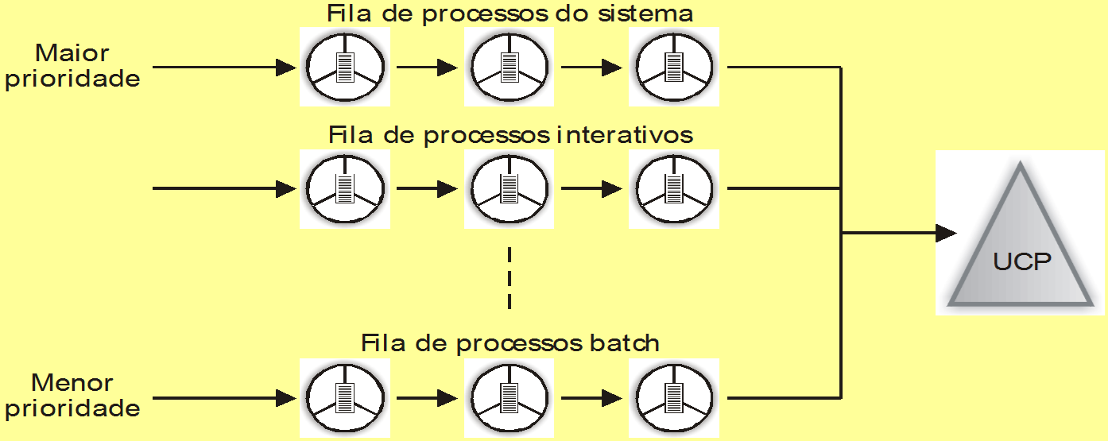
Escalonamento por Múltiplas Filas
No exemplo, temos uma FIFO de processos do SO (de alta prioridade), uma fila circular de média prioridade para os processos do usuário (interativos) e uma FIFO de baixa prioridade para processos batch ou IO-Bound. A princípio, os processos não mudam de fila!

Slide 48
Escalonamento com múltiplos processadores
O mecanismo de escalonamento para sistemas com múltiplos processadores é bem mais complexo que com um único processador.
A abordagem é diferenciada quando tratamos de sistemas fracamente acoplados ou fortemente acoplados.

Slide 49
Escalonamento com múltiplos processadores
Em sistemas fracamente acoplados, cada processador faz seu próprio escalonamento local. Todo sistema possui além do processador, sua memória principal, sistema operacional, algoritmo de escalonamento e sua própria fila de processos prontos para execução.
Em sistemas fortemente acoplados é possível implementar uma única fila de processos prontos para todos os processadores. Todos os processos estão presentes nesta única fila e são escalonados no primeiro processador disponível.

Slide 50
Escalonamento no Windows
O Windows utiliza um algoritmo de escalonamento preemptivo por prioridades, onde são definidos 32 níveis de prioridades divididos em 6 classes:
REALTIME_PRIORITY_CLASS (24);
HIGH_PRIORITY_CLASS (13);
ABOVE_NORMAL_PRIORITY_CLASS (10);
NORMAL_PRIORITY_CLASS (8);
BELOW_NORMAL_PRIORITY_CLASS (6);
IDLE_PRIORITY_CLASS (4).

Slide 51
Escalonamento no Windows
Os processos com prioridades de 1 a 15 podem alterar sua prioridade dinamicamente, enquanto que os processos com prioridades de 16 a 32 têm prioridade fixa.
O escalonador cria uma fila para cada um dos seis níveis de prioridade e escolhe o processo com prioridade mais alta para entrar em execução.

Slide 52
Processos no Windows
Comando taskmgr.exe (ou Ctrl + Shift + Esc)
Mostra os processos do sistema num determinado instante
System IdleProcess (98) – Não está processando nada
Obs.: Podemos modificar as prioridades de um processo através do taskmanager

Slide 53
Escalonamento no Linux
No Linux, as tarefas do Kernel também são incluídas no escalonamento de processos.
O Linux utiliza três métodos diferentes de escalonamento de processos, sendo que é a classe de escalonamento de cada processo que determina qual algoritmo utilizar.
SCHED_FIFO: First-in-first-out, o primeiro que entra na fila é o primeiro que será executado;
SCHED_RR: Round-Robin;
SCHED_OTHER: Escalonamento hierárquico com realimentação.

Slide 54
Processos no Linux
Comando ps
– Mostra os processos do sistema num determinado instante
# ps –efu
e = mostra todos os processos
f = mostra mais detalhes dos processos
u = mostra o nome do usuário
Comando top
– mostra a atividade do processador em tempo real.
# top
Comando kill -9 pid
Finaliza um processo
# kill -9 347
Comando nice (renice)
- Modifica as prioridades de execução dos processos (entre +19 e -20)

Slide 55
Processos no Linux
uname : exibe várias informações sobre o sistema (nome do computador, versão do Kernel, etc.). Ex.: uname –a
Df : mostra o espaço em disco do sistema de arquivos usado por todas as partições. Ex.: df –h (mostra o espaço livre/ocupado em MB, KB, GB em vez de blocos).
free : exibe a quantidade de memória livre e usada no sistema. Ex.: free –m
swapon : Informações sobre memória virtual (swap)
Sintaxe: # swapon –s
cat /proc/cpuinfo : Informações sobre o processador
Sintaxe: $ cat /proc/cpuinfo

Slide 56
Serviços ou Daemons
São processos disparados na inicialização do SO
No Linux, os scripts dos serviços estão no diretório /etc/init.d/
/etc/init.d/servico start => inicia o serviço
/etc/init.d/servico stop => paralisa o serviço
/etc/init.d/servico status => informa o estado do serviço
Serviços ou daemons (Windows)
Ferramentas admnistrativas – Serviços

Slide 57
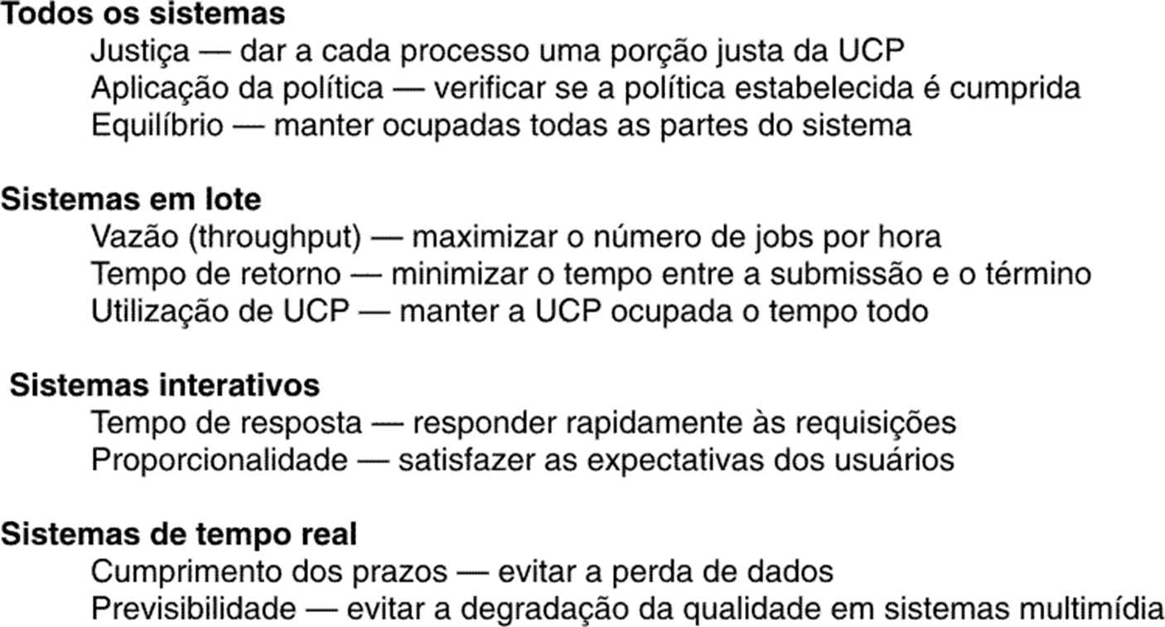
Objetivos do Escalonamento

Slide 58
Atividades
O sistema operacional GNU/Linux trabalha com compartilhamento de tempo, dando a impressão de estar executando simultaneamente mais de uma tarefa, porém, o processo a ser executado pela CPU em um determinado instante é decidido especificamente pelo:
a. Shell.
b. Gerenciador preemptivo.
c. Escalonador de processos.
d. Compartilhador de tarefas.
e. Multithreading.

Slide 59
Atividades
Diferentes algoritmos de escalonamento de CPU possuem diferentes propriedades e a escolha de um determinado algoritmo pode favorecer uma classe dos processos em detrimento de outra. Assinale a opção que apresenta um algoritmo capaz de produzir starvation.
a) prioridade
b) Round-Robin
c) primeiro a chegar, primeiro a ser atendido
d) eleição
e) múltiplas filas com realimentação

Slide 60
Atividades
Defina o conceito de concorrência nos sistemas operacionais multiprogramáveis.
Explique o mecanismo de funcionamento das interrupções.
Dê exemplos associados ao mecanismo de exceção.
O que é DMA e qual a vantagem desta técnica ?
Explique a técnica de buffering.
Explique o mecanismo de spooling de impressão.
O que é o núcleo do SO e quais são suas principais funções ?
O que é uma System Call e qual sua importância para a segurança do SO ?
Defina o conceito de Processo.
Quais são os estados de um Processo ?
Quais são as mudanças de estado de um Processo ?
Qual a diferença entre um Processo CPU-Bound e I/O Bound. Dê exemplo de aplicações.

Slide 61
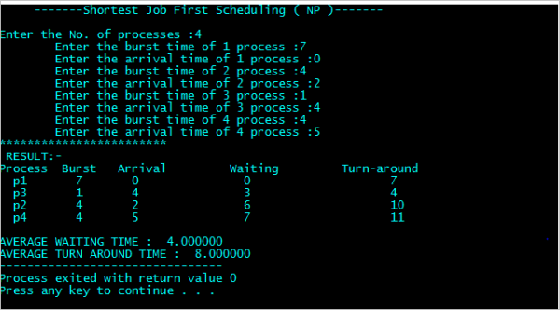
Programa com SJF
Notes:
Data de entrega: 15/052020

